Slide 1
Chapter 05 데이터베이스 프로그래밍

Slide 2
목차
01
데이터베이스 프로그래밍의 개념
02
저장 프로그램
03
데이터베이스 연동 자바 프로그래밍
04
데이터베이스 연동 웹 프로그래밍

Slide 3
학습목표
데이터베이스 프로그래밍의 개념을 이해한다.
저장 프로그램의 문법과 사용 방법을 알아본다.
자바 프로그램과 데이터베이스를 연동하는 방법을 알아본다.
JSP 프로그램과 데이터베이스를 연동하는 방법을 알아본다.

Slide 4
01 데이터베이스 프로그래밍의 개념

Slide 5
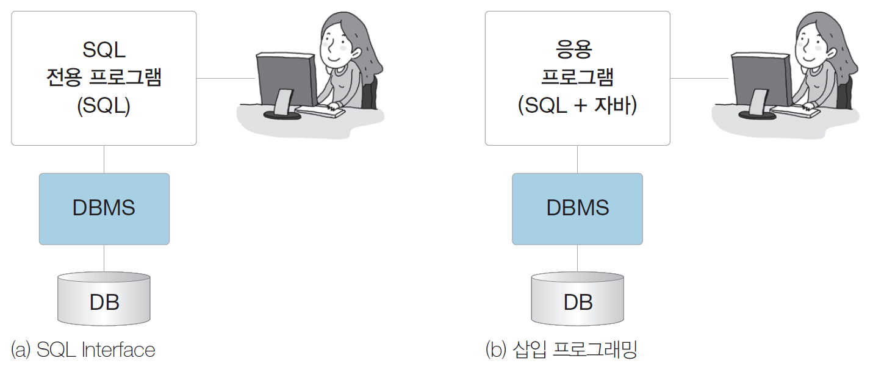
데이터베이스 프로그래밍의 개념
프로그래밍이란?
프로그램을 설계하고 소스코드를 작성하여 디버깅하는 과정
데이터베이스 프로그래밍이란?
DBMS에 데이터를 정의하고 저장된 데이터를 읽어와 데이터를 변경하는 프로그램을 작성하는 과정
일반 프로그래밍과는 데이터베이스 언어인 SQL을 포함한다는 점이 다름
그림 5-1 데이터베이스 프로그래밍

Slide 6
데이터베이스 프로그래밍의 개념
데이터베이스 프로그래밍 방법
❶ SQL 전용 언어를 사용하는 방법
SQL 자체의 기능을 확장하여 변수, 제어, 입출력 등의 기능을 추가한 새로운 언어를 사용하는 방법.
오라클은은 저장 프로그램 언어를 사용하며, SQL Server는 T-SQL이라는 언어를 사용함.
❷ 일반 프로그래밍 언어에 SQL을 삽입하여 사용하는 방법
자바, C, C++ 등 일반 프로그래밍 언어에 SQL 삽입하여 사용하는 방법.
일반 프로그래밍 언어로 작성된 응용 프로그램에서 데이터베이스에 저장된 데이터를 관리, 검색함.
삽입된 SQL문은 DBMS의 컴파일러가 처리함.
❸ 웹 프로그래밍 언어에 SQL을 삽입하여 사용하는 방법
호스트 언어가 JSP, ASP, PHP 등 웹 스크립트 언어인 경우다.
❹ 4GL(4th Generation Language)
데이터베이스 관리 기능과 비주얼 프로그래밍 기능을 갖춘 ‘GUI 기반 소프트웨어 개발 도구’를 사용하여 프로그래밍하는 방법. Delphi, Power Builder, Visual Basic 등이 있음.

Slide 7
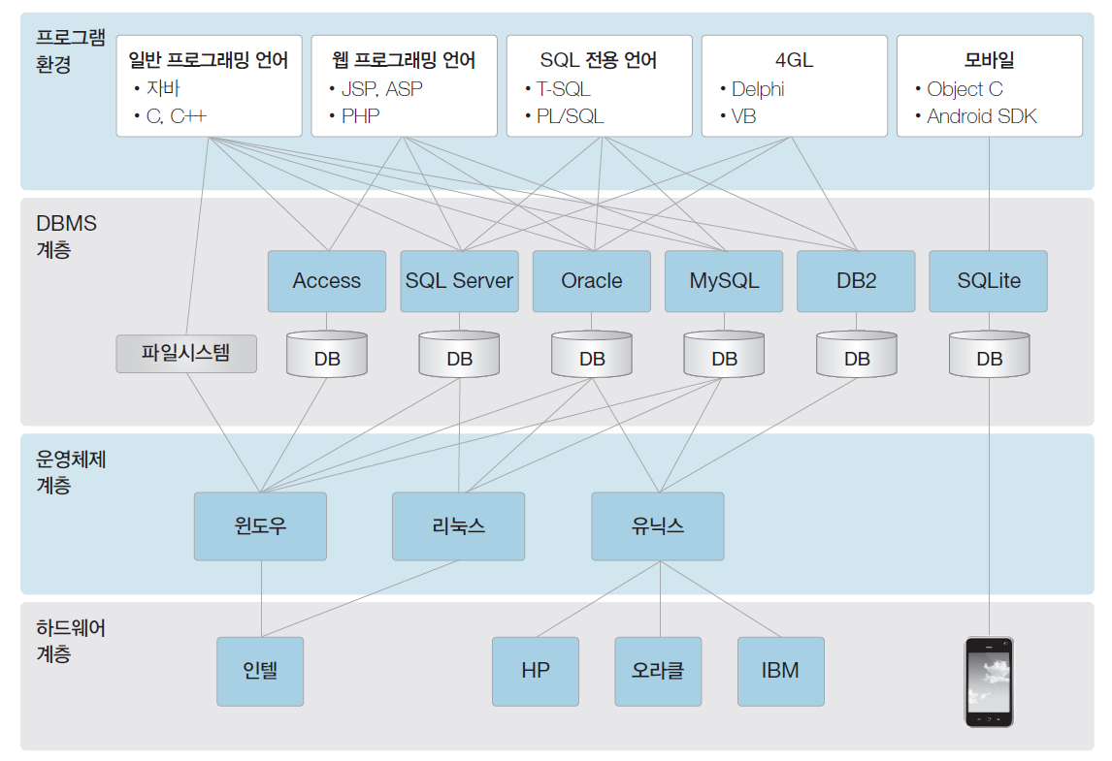
데이터베이스 프로그래밍의 개념
그림 5-2 DBMS 플랫폼과 데이터베이스 프로그래밍의 유형

Slide 8
데이터베이스 프로그래밍의 개념
표 5-1 DBMS의 종류와 특징
특징 | Access | SQL Server | Oracle | MySQL | DB2 | SQLite
제조사 | 마이크로 소프트사 | 마이크로 소프트사 | 오라클사 | 오라클사 | IBM사 | 리처드 힙 (오픈소스)
운영체제 기반 | 윈도우 | 윈도우 리눅스 | 윈도우, 유닉스, 리눅스 | 윈도우, 유닉스, 리눅스 | 유닉스 | 모바일 OS (안드로이드, iOS 등)
용도 | 개인용 DBMS | 윈도우 기반 기업용 DBMS | 대용량 데이터베이스를 위한 응용 | 소용량 데이터베이스를 위한 응용 | 대용량 데이터베이스를 위한 응용 | 모바일 전용 데이터베이스

Slide 9
02. 저장 프로그램
저장 프로그램
트리거
사용자 정의 함수
저장 프로그램 문법 요약

Slide 10
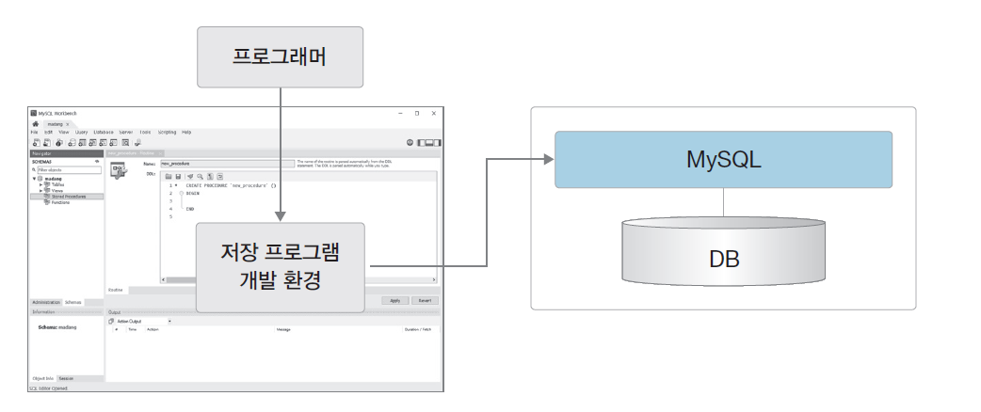
1. 저장 프로그램
저장 프로그램(Stored Program) : 데이터베이스 응용 프로그램을 작성하는 데 사용하는 MySQL의 SQL 전용 언어
SQL 문에 변수, 제어, 입출력 등의 프로그래밍 기능을 추가하여 SQL 만으로 처리하기 어려운 문제를 해결함
저장 프로그램은 Workbench에서 바로 작성하고 컴파일한 후 결과를 실행함
그림 5-3 저장 프로그램 개발 환경

Slide 11
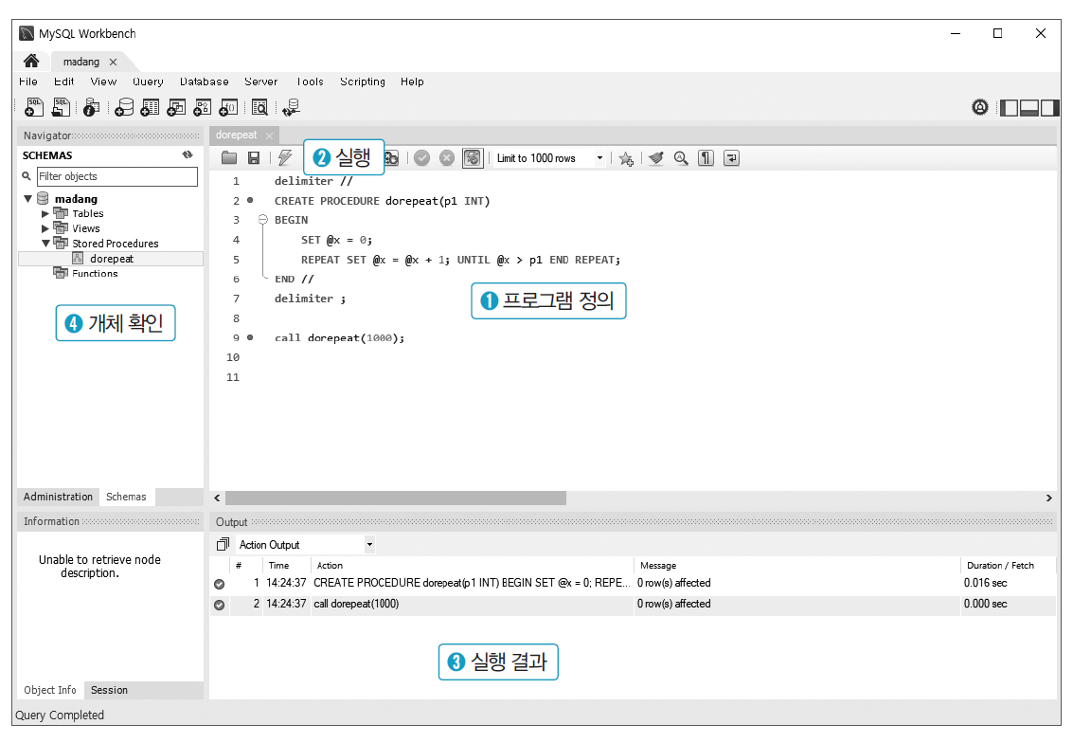
1. 저장 프로그램
프로시저
그림 5-4 프로시저를 정의하는 과정

Slide 12
1. 저장 프로그램
프로시저
프로시저를 정의하려면 CREATE PROCEDURE 문을 사용함
정의 방법
프로시저는 선언부와 실행부(BEGIN-END)로 구성됨
선언부에서는 변수와 매개변수를 선언하고 실행부에서는 프로그램 로직을 구현함
매개변수(parameter)는 저장 프로시저가 호출될 때 그 프로시저에 전달되는 값
변수(variable)는 저장 프로시저나 트리거 내에서 사용되는 값
소스코드에 대한 설명문은 /*와 */ 사이에 기술
설명문이 한 줄이면 이중 대시(--) 기호 다음에 기술해도 됨

Slide 13
1. 저장 프로그램
삽입 작업을 하는 프로시저
프로시저로 데이터 삽입 작업을 하면 좀 더 복잡한 조건의 삽입 작업을 인자 값만 바꾸어 수행할 수도 있고, 저장해두었다가 필요할 때마다 호출하여 사용할 수도 있음
예제 5-1 Book 테이블에 한 개의 투플을 삽입하는 프로시저 InsertBook.sql
01 02 03 04 05 06 07 08 09 10 11 12 13 | use madang; delimiter // CREATE PROCEDURE InsertBook( IN myBookID INTEGER, IN myBookName VARCHAR(40), IN myPublisher VARCHAR(40), IN myPrice INTEGER) BEGIN INSERT INTO Book(bookid, bookname, publisher, price) VALUES(myBookID, myBookName, myPublisher, myPrice); END; // delimiter ;
A B C | /* 프로시저 InsertBook을 테스트하는 부분 */ CALL InsertBook(13, '스포츠과학', '마당과학서적', 25000); SELECT * FROM Book;

Slide 14
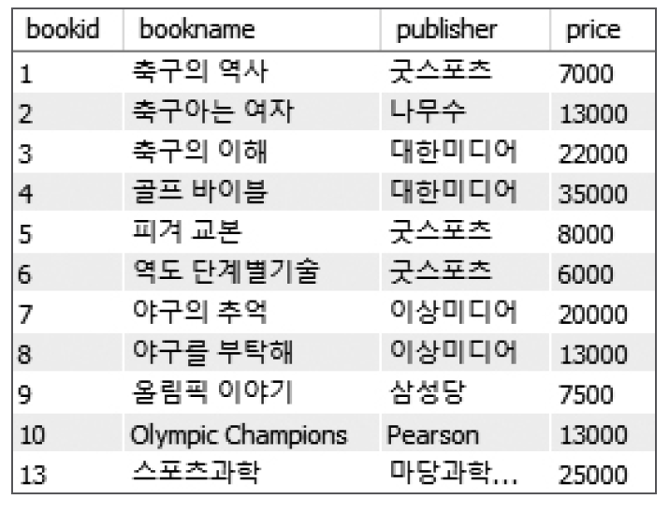
1. 저장 프로그램
삽입 작업을 하는 프로시저
그림 5-5 InsertBook 프로시저를 실행한 후 Book 테이블

Slide 15
1. 저장 프로그램
제어문을 사용하는 프로시저
저장 프로그램의 제어문은 어떤 조건에서 어떤 코드가 실행되어야 하는지를 제어하기 위한 문법으로, 절차적 언어의 구성요소를 포함함
표 5-2 저장 프로그램의 제어문
구문 | 의미 | 문법
DELIMITER | 구문 종료 기호 설정 | DELIMITER {기호}
BEGIN-END | 프로그램 문을 블록화시킴 중첩 가능 | BEGIN {SQL 문} END
IF-ELSE | 조건의 검사 결과에 따라 문장을 선택적으로 수행 | IF <조건> THEN {SQL 문} [ELSE {SQL 문}] END IF;
LOOP | LEAVE 문을 만나기 전까지 LOOP을 반복 | [label:] LOOP {SQL 문 | LEAVE [label] } END LOOP
WHILE | 조건이 참일 경우 WHILE 문의 블록을 실행 | WHILE <조건> DO {SQL 문 | BREAK | CONTINUE} END WHILE
REPEAT | 조건이 참일 경우 REPEAT 문의 블록을 실행 | [label:] REPEAT {SQL 문 | BREAK | CONTINUE} UNTIL <조건> END REPEAT [label:]
RETURN | 프로시저를 종료 상태값을 반환 가능 | RETURN [<식>]

Slide 16
1. 저장 프로그램
예제 5-2 동일한 도서가 있는지 점검한 후 삽입하는 프로시저 BookInsertOrUpdate.sql
01 02 03 04 05 06 07 08 09 10 11 12 13 14 15 16 17 18 19 20 21 22 | use madang delimiter // CREATE PROCEDURE BookInsertOrUpdate( myBookID INTEGER, myBookName VARCHAR(40), myPublisher VARCHAR(40), myPrice INT) BEGIN DECLARE mycount INTEGER; SELECT count(*) INTO mycount FROM Book WHERE bookname LIKE myBookName; IF mycount!=0 THEN SET SQL_SAFE_UPDATES=0; /* DELETE, UPDATE 연산에 필요한 설정 문 */ UPDATE Book SET price = myPrice WHERE bookname LIKE myBookName; ELSE INSERT INTO Book(bookid, bookname, publisher, price) VALUES(myBookID, myBookName, myPublisher, myPrice); END IF; END; // delimiter ;
A B C D E F | -- BookInsertOrUpdate 프로시저를 실행하여 테스트하는 부분 CALL BookInsertOrUpdate(15, '스포츠 즐거움', '마당과학서적', 25000); SELECT * FROM Book; -- 15번 투플 삽입 결과 확인 -- BookInsertOrUpdate 프로시저를 실행하여 테스트하는 부분 CALL BookInsertOrUpdate(15, '스포츠 즐거움', '마당과학서적', 20000); SELECT * FROM Book; -- 15번 투플 가격 변경 확인

Slide 17
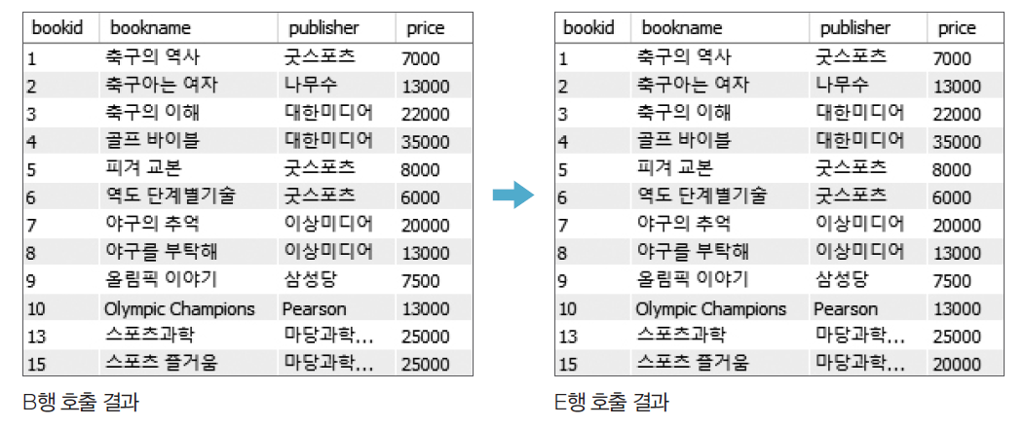
1. 저장 프로그램
제어문을 사용하는 프로시저
그림 5-6 BookInsertOrUpdate 프로시저를 실행한 후 Book 테이블

Slide 18
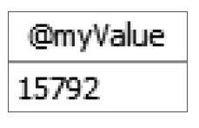
1. 저장 프로그램
결과를 반환하는 프로시저
예제 5-3 Book 테이블에 저장된 도서의 평균가격을 반환하는 프로시저 AveragePrice.sql
01 02 03 04 05 06 07 08 09 | delimiter // CREATE PROCEDURE AveragePrice( OUT AverageVal INTEGER) BEGIN SELECT AVG(price) INTO AverageVal FROM Book WHERE price IS NOT NULL; END; // delimiter ;
A B C | /* 프로시저 AveragePrice를 테스트하는 부분 */ CALL AveragePrice(@myValue); SELECT @myValue;
그림 5-7 AveragePrice 프로시저를 실행한 결과

Slide 19
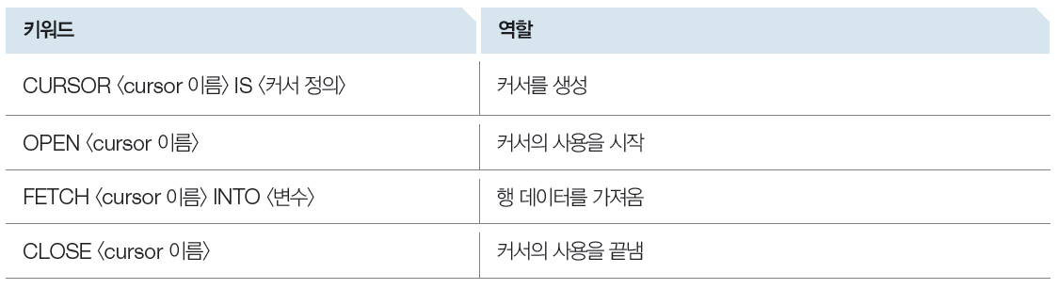
1. 저장 프로그램
커서를 사용하는 프로시저
커서(cursor)는 실행 결과 테이블을 한 번에 한 행씩 처리하기 위하여 테이블의 행을 순서대로 가리키는 데 사용함
표 5-3 커서와 관련된 키워드

Slide 20
1. 저장 프로그램
예제 5-4 Orders 테이블의 판매 도서에 대한 이익을 계산하는 프로시저 Interest.sql
01 02 03 04 05 06 07 08 09 10 11 12 13 14 15 16 17 18 19 20 21 22 23 24 25 26 | delimiter // CREATE PROCEDURE Interest() BEGIN DECLARE myInterest INTEGER DEFAULT 0.0; DECLARE Price INTEGER; DECLARE endOfRow BOOLEAN DEFAULT FALSE; DECLARE InterestCursor CURSOR FOR SELECT saleprice FROM Orders; DECLARE CONTINUE handler FOR NOT FOUND SET endOfRow=TRUE; OPEN InterestCursor; cursor_loop: LOOP FETCH InterestCursor INTO Price; IF endOfRow THEN LEAVE cursor_loop; END IF; IF Price >= 30000 THEN SET myInterest = myInterest + Price * 0.1; ELSE SET myInterest = myInterest + Price * 0.05; END IF; END LOOP cursor_loop; CLOSE InterestCursor; SELECT CONCAT(' 전체 이익 금액 = ', myInterest); END; // delimiter ;
A B | /* Interest 프로시저를 실행하여 판매된 도서에 대한 이익금을 계산 */ CALL Interest();

Slide 21
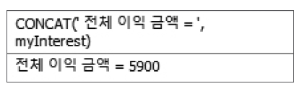
1. 저장 프로그램
커서를 사용하는 프로시저
그림 5-8 Interest 프로시저를 실행한 결과

Slide 22
2. 트리거
트리거(trigger) : 데이터의 변경(INSERT, DELETE, UPDATE) 문이 실행될 때 자동으로 따라서 실행되는 프로시저
BEFORE 트리거
DATA 변경 문
(INSERT, DELETE, UPDATE)
AFTER 트리거
그림 5-9 데이터 변경과 트리거의 수행

Slide 23
2. 트리거
예제 5-5 새로운 도서를 삽입한 후 자동으로 Book_log 테이블에 삽입한 내용을 기록하는 트리거
SET global log_bin_trust_function_creators=ON; /* 실습을 위해 root 계정에서 실행
/* madang 계정에서 실습을 위한 Book_log 테이블 생성해준다. */ CREATE TABLE Book_log( bookid_l INTEGER, bookname_l VARCHAR(40), publisher_l VARCHAR(40), price_l INTEGER);
01 02 03 04 05 06 07 08 09 10 | delimiter // CREATE TRIGGER AfterInsertBook AFTER INSERT ON Book FOR EACH ROW BEGIN DECLARE average INTEGER; INSERT INTO Book_log VALUES(new.bookid, new.bookname, new.publisher, new.price); END; // delimiter ;
A B C D | /* 삽입한 내용을 기록하는 트리거 확인 */ INSERT INTO Book VALUES(14, '스포츠 과학 1', '이상미디어', 25000); SELECT * FROM Book WHERE BOOKID=14; SELECT * FROM Book_log WHERE BOOKID_L='14' ; -- 결과 확인

Slide 24
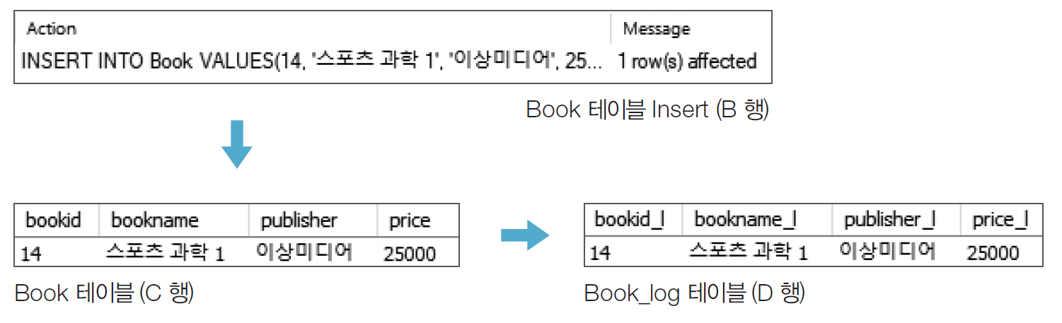
2. 트리거
그림 5-10 Book 테이블에 투플을 삽입하여 트리거가 실행된 결과

Slide 25
3. 사용자 정의 함수
사용자 정의 함수는 수학의 함수와 마찬가지로 입력된 값을 가공하여 결과 값을 되돌려줌
예제 5-6 판매된 도서에 대한 이익을 계산하는 함수 fnc_Interest.sql
01 02 03 04 05 06 07 08 09 10 11 12 | delimiter // CREATE FUNCTION fnc_Interest( Price INTEGER) RETURNS INT BEGIN DECLARE myInterest INTEGER; -- 가격이 30,000원 이상이면 10%, 30,000원 미만이면 5% IF Price >= 30000 THEN SET myInterest = Price * 0.1; ELSE SET myInterest := Price * 0.05; END IF; RETURN myInterest; END; // delimiter ;
A B C | /* Orders 테이블에서 각 주문에 대한 이익을 출력 */ SELECT custid, orderid, saleprice, fnc_Interest(saleprice) interest FROM Orders;

Slide 26
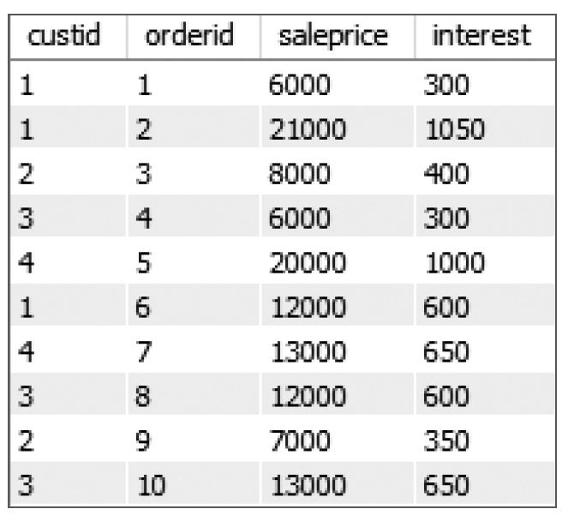
3. 사용자 정의 함수
그림 5-11 Orders 테이블의 건별 이익금 계산

Slide 27
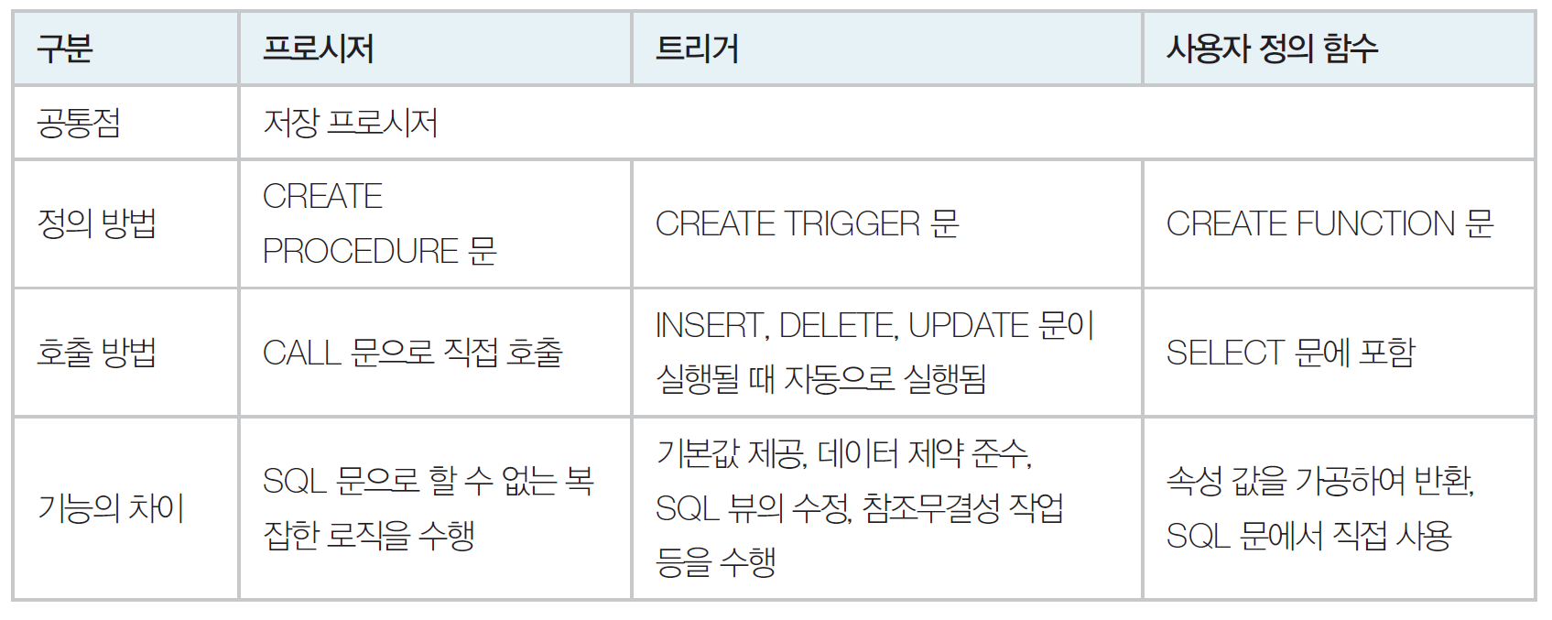
3. 사용자 정의 함수
표 5-4 프로시저, 트리거, 사용자 정의 함수의 공통점과 차이점

Slide 28
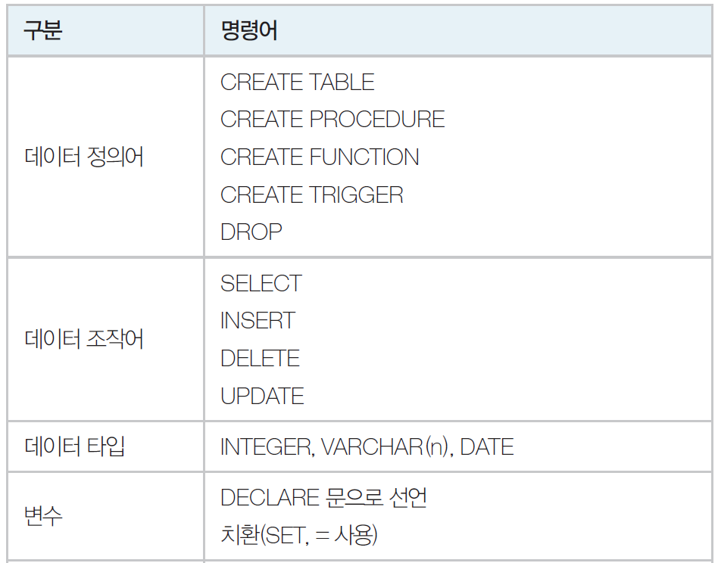
4. 저장 프로그램 문법 요약
표 5-5 저장 프로그램의 기본 문법 (계속)

Slide 29
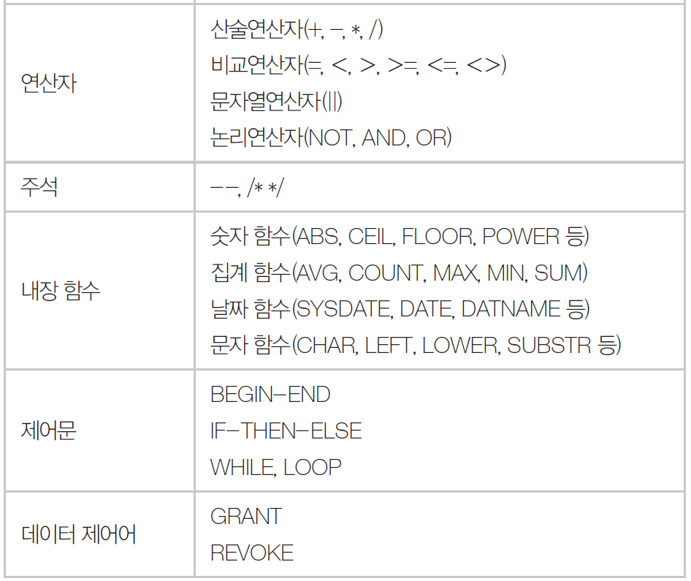
4. 저장 프로그램 문법 요약
표 5-5 저장 프로그램의 기본 문법 (계속)

Slide 30
연습문제
다음 프로그램을 프로시저로 작성하고 실행하시오.
데이터베이스는 마당서점을 이용한다.
(1) InsertBook() 프로시저를 수정하여 고객을 새로 등록하는 InsertCustomer()
프로시저를 작성하시오.

Slide 31
03. 데이터베이스 연동 자바 프로그래밍
소스코드 설명
프로그램 실습

Slide 32
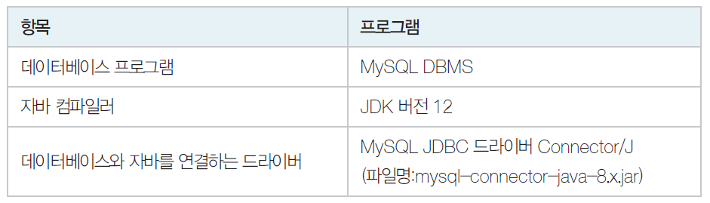
데이터베이스 연동 자바 프로그래밍
표 5-6 데이터베이스 연동 자바 프로그래밍 실습 환경

Slide 33
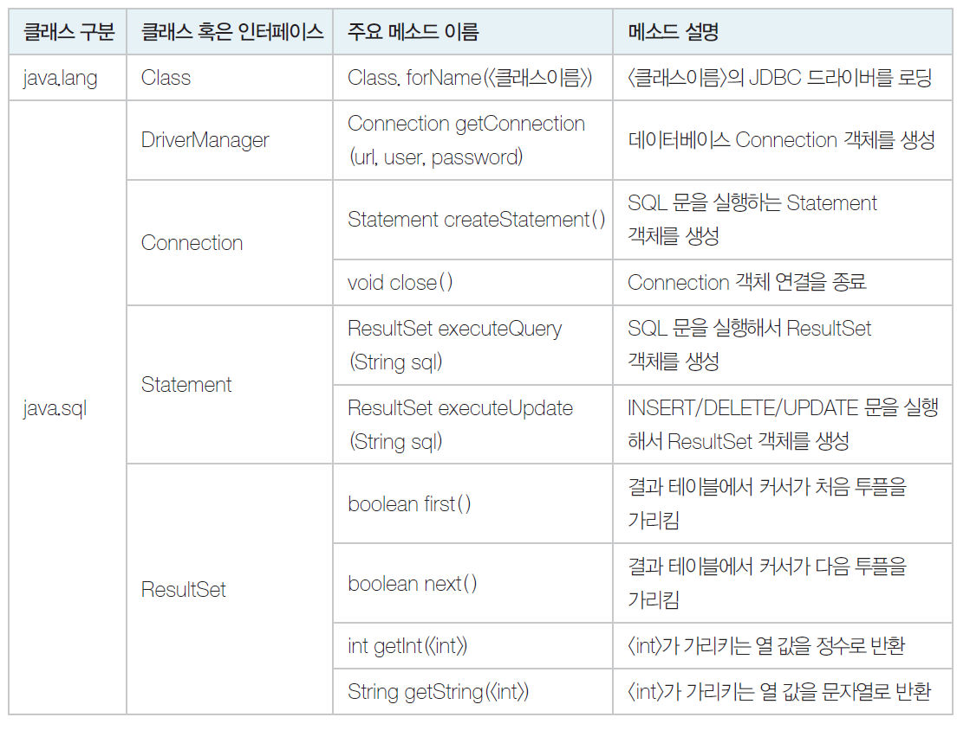
1. 소스코드 설명
표 5-7 데이터베이스 접속 자바 클래스(java.sql)

Slide 34
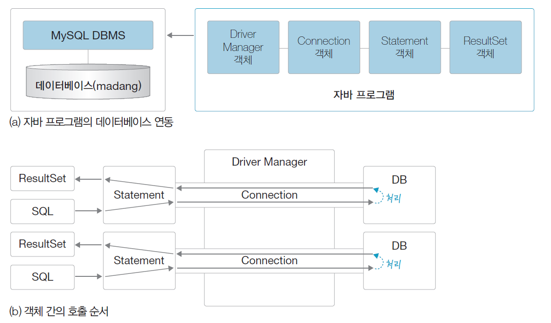
1. 소스코드 설명
그림 5-12 데이터베이스 연결 자바 객체들의 호출 관계

Slide 35
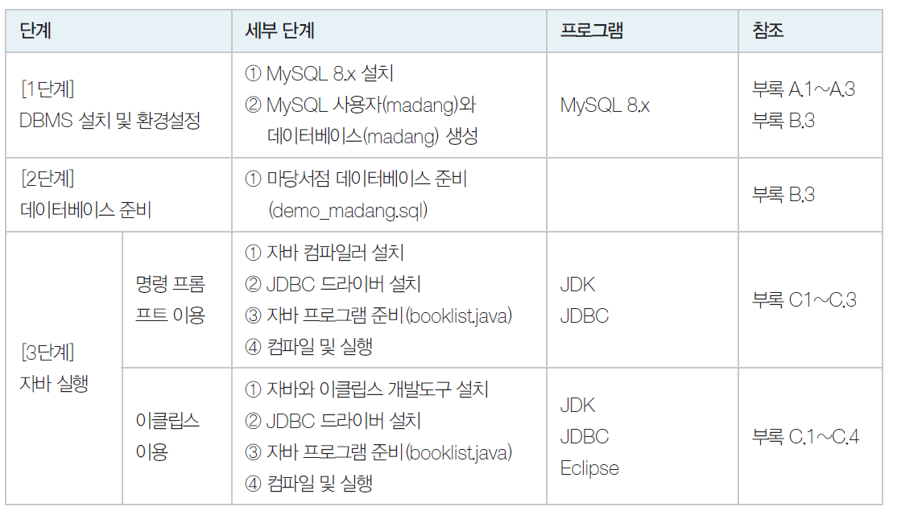
2. 프로그램 실습
표 5-8 자바 프로그램 실습 단계

Slide 36
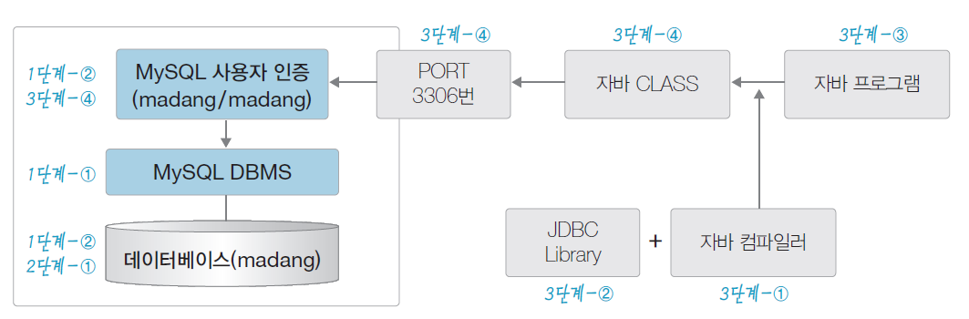
2. 프로그램 실습
그림 5-14 데이터베이스 연동 자바 프로그램의 실행 흐름도

Slide 37
2. 프로그램 실습
[1단계] DBMS 설치 및 환경설정
➊ MySQL 8.x 설치
MySQL 8.x는 이미 3장에서 설치하였다. 설치는 윈도우 10을 기준으로 한다. 아직 설치 하지 않았다면 부록 A.1~A.3을 참고하여 설치한다.
➋ SQL 접속을 위한 사용자(madang) 설정
MySQL에 접속하기 위한 사용자 계정(madang)과 비밀번호(madang)를 부록 B.3을 참고하여 설정한다. 정상적으로 설정되었는지 확인하기 위해 MySQL Workbench를 실행 한 후 madang/madang으로 접속해본다.

Slide 38
2. 프로그램 실습
[2단계] 데이터베이스 준비
➊ 마당서점 데이터베이스 준비(demo_madang.sql)
마당서점 데이터베이스의 샘플 데이터는 이미 3장에서 설치하였다. 이 책의 순서대로 실습을 진행하지 않았다면 부록 B.3을 참고하여 설치하면 된다.

Slide 39
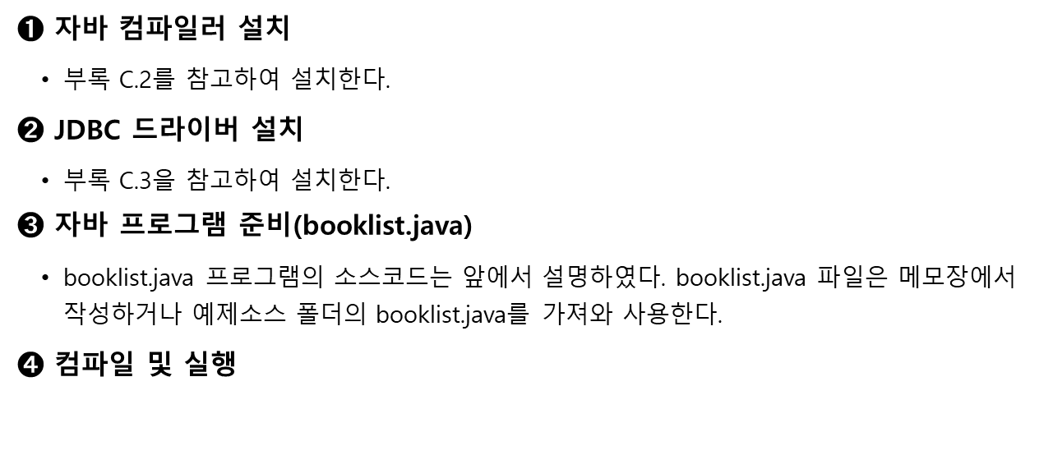
2. 프로그램 실습
[3단계(A)] 자바 실행 – 명령 프롬프트를 이용하는 방법
$➊$ 자바 컴파일러 설치
부록 C.2를 참고하여 설치한다.
➋ JDBC 드라이버 설치
부록 C.3을 참고하여 설치한다.
➌ 자바 프로그램 준비(booklist.java)
booklist.java 프로그램의 소스코드는 앞에서 설명하였다. booklist.java 파일은 메모장에서 작성하거나 예제소스 폴더의 booklist.java를 가져와 사용한다.
➍ 컴파일 및 실행

Slide 40
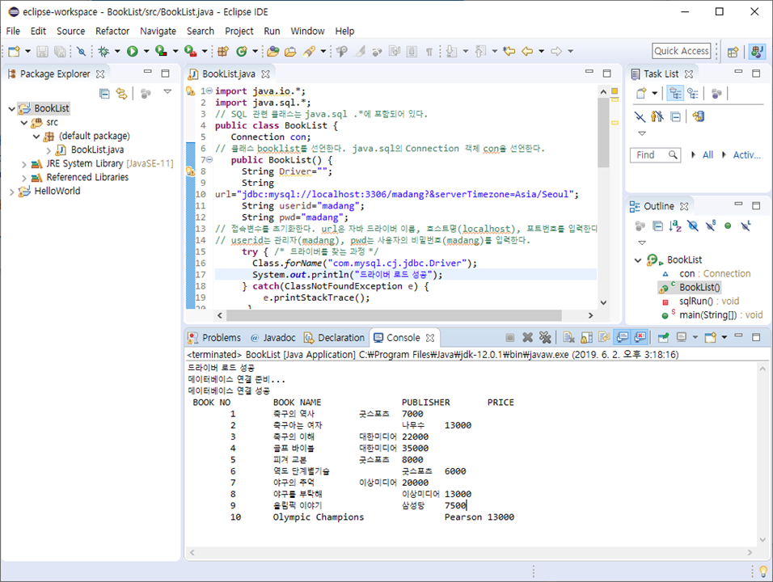
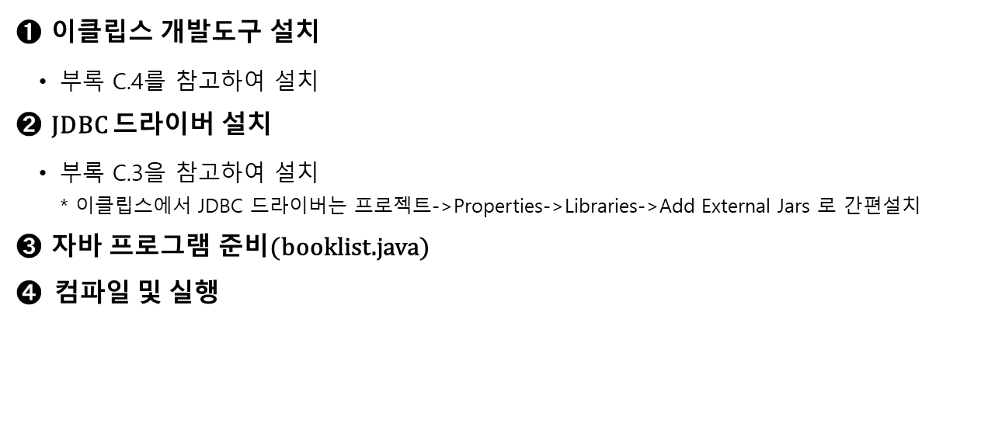
2. 프로그램 실습
[3단계(B)] 자바실행 – 이클립스를 이용하는 방법
$➊$ 이클립스 개발도구 설치
부록 C.4를 참고하여 설치
➋ JDBC 드라이버 설치
부록 C.3을 참고하여 설치 * 이클립스에서 JDBC 드라이버는 프로젝트->Properties->Libraries->Add External Jars 로 간편설치
➌ 자바 프로그램 준비(booklist.java)
➍ 컴파일 및 실행
그림 5-19 이클립스에서 booklist.java 실행 결과 화면

Slide 41
04. 데이터베이스 연동 웹 프로그래밍
소스코드 설명
프로그램 실습

Slide 42
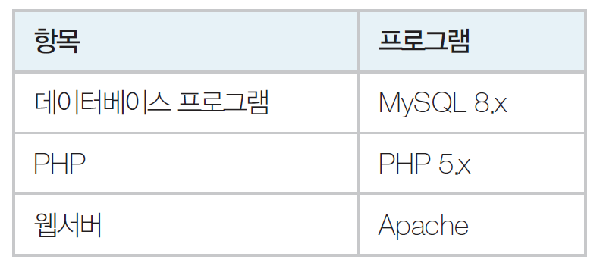
데이터베이스 연동 웹 프로그래밍
표 5-9 데이터베이스 연동 웹 프로그래밍 실습 환경

Slide 43
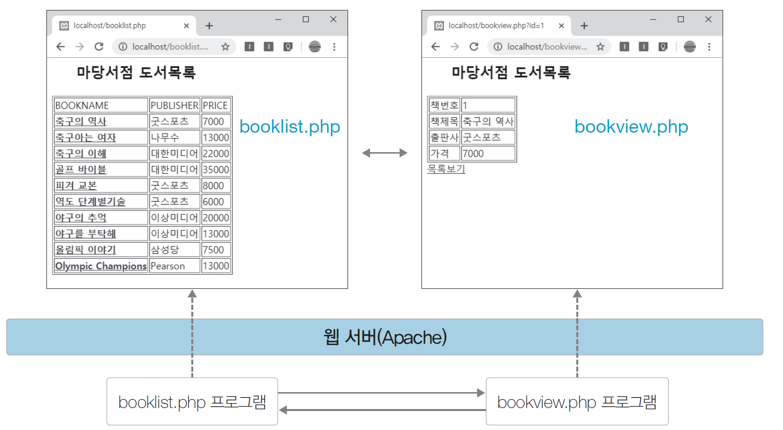
1. 소스코드 설명
PHP 프로그램은 HTML 태그에 PHP 스크립트를 끼워 넣어 작성하는데, PHP 스크립트 부분은 <?PHP ... ?>에 넣어서 실행시킴.
그림 5-20 booklist.php와 bookview.php의 호출 관계와 웹에서 실행된 화면

Slide 44
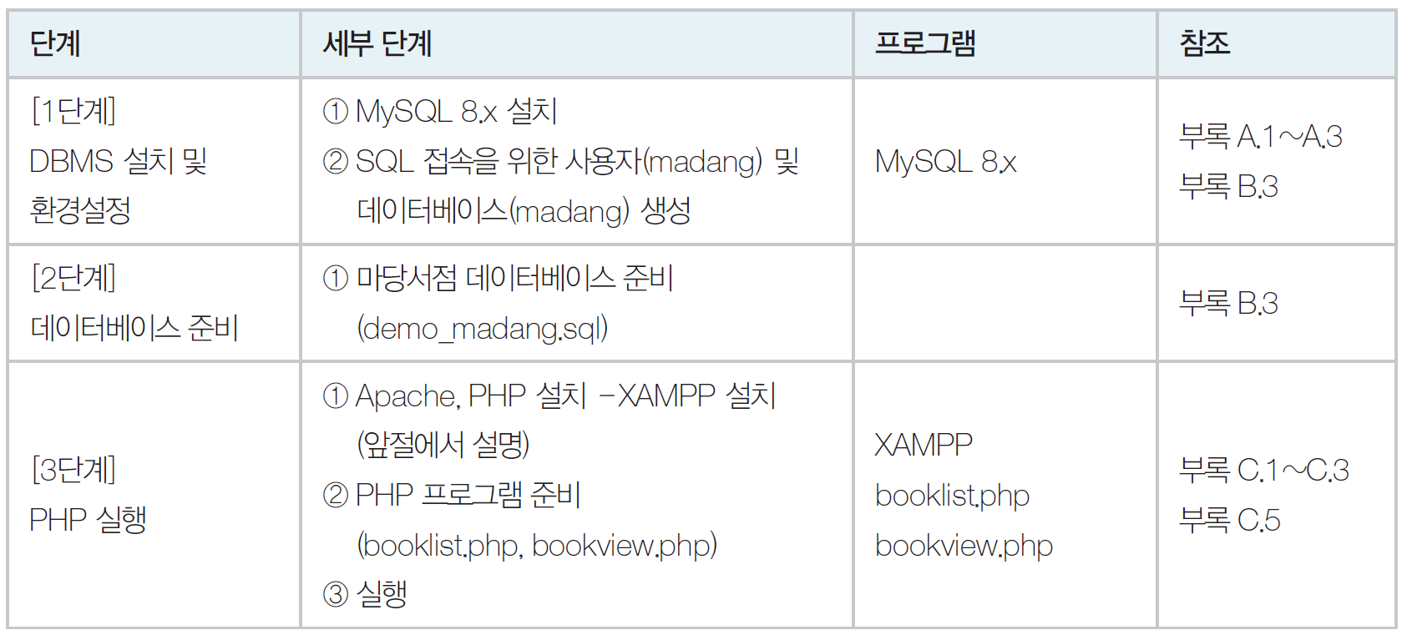
2. 프로그램 실습
표 5-10 JSP 프로그램 실습 단계

Slide 45
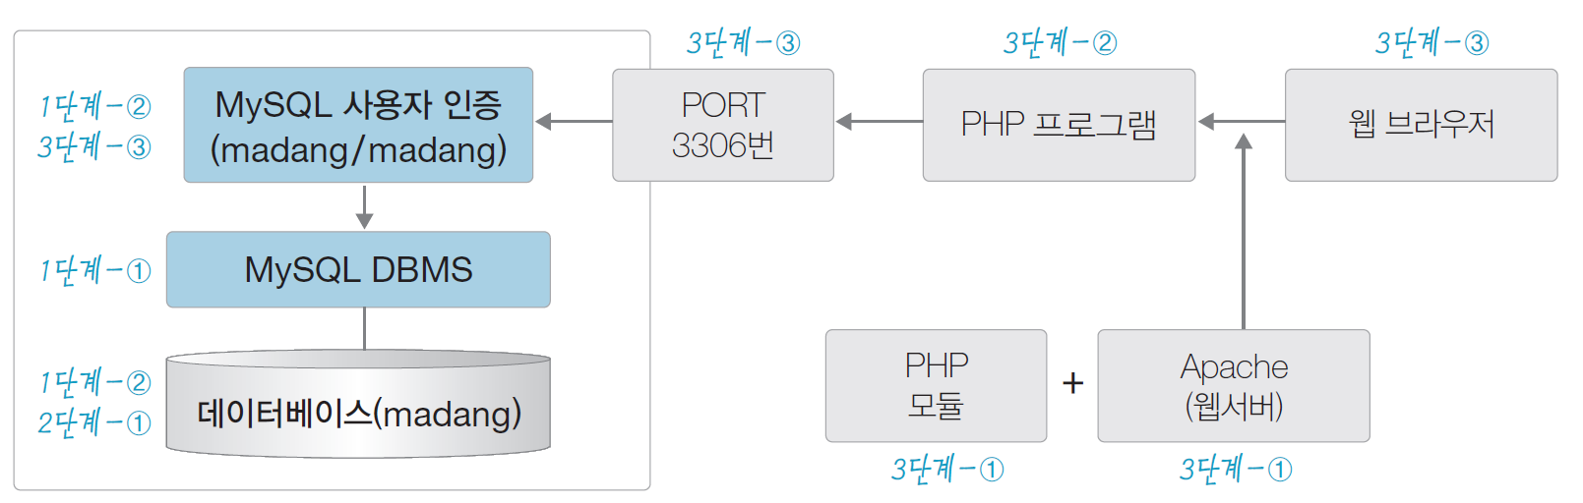
2. 프로그램 실습
그림 5-21 데이터베이스 연동 PHP 프로그램의 실행 흐름도

Slide 46
2. 프로그램 실습
[1단계] DBMS 설치 및 환경설정
[2단계] 데이터베이스 준비
[3단계] PHP 실행
➊ Apache, PHP 설치 – XAMPP 설치
➋ PHP 프로그램 준비(booklist.php, bookview.php)
➌ 실행

Slide 47
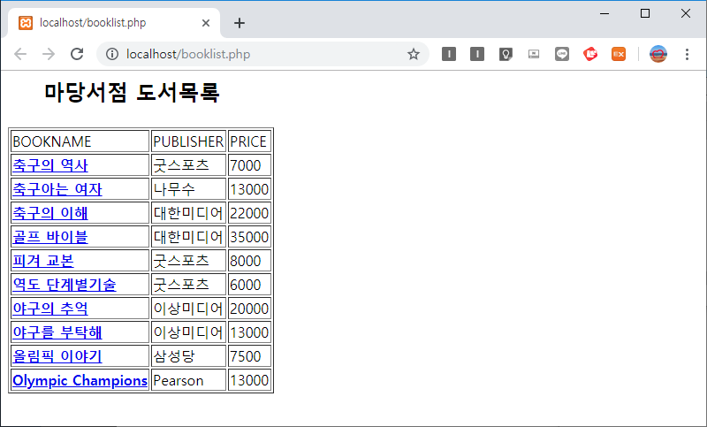
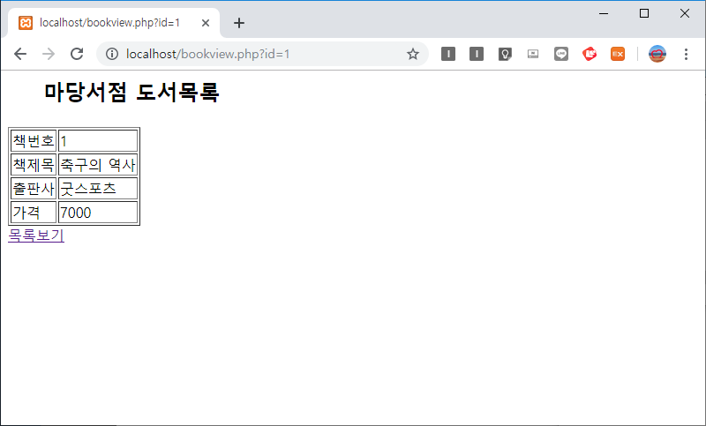
2. 프로그램 실습
실행
그림 5-23 booklist.php 실행 화면
그림 5-24 bookview.php 실행 화면

Slide 48
요약
데이터베이스 프로그래밍
삽입 프로그래밍
저장 프로그램
저장 프로시저
커서
트리거
연동
JDBC(Java Database Connectivity)

